Slide 1
물질 matter

Slide 2
물질관 변천
물질관
물질을 어떻게 바라 보는지 그 관점
서양 물질관의 변천 과정
(1) 탈레스의 1원소설 (BC 7세기) : 물
(2) 엠페도클레스의 4원소설 (BC 5세기) : 물, 불, 공기, 흙
(3) 데모크리스트의 입자설 (BC 5세기) : 원자
(4) 아리스토텔레스의 4원소 변환설 : 물, 불, 공기, 흙 + dry, hot, cold, wet
(5) 중세의 연금술 (AD 8~11세기)
동양의 물질관
오행설 (BC 4세기) : 물, 불, 나무, 금, 흙의 오행

Slide 3
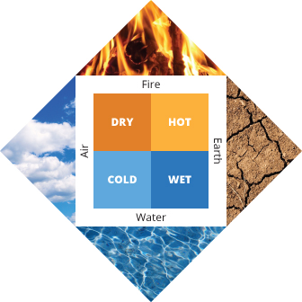
그리스 물질관
그리스 물질관
물질의 기본 구성 요소
땅(earth), 물(water), 공기(air), 불(fire)
물질의 기본 특성
Hot, wet, dry, cold
Earth = hot + wet
Fire = dry + hot
Water = cold + wet
Air = dry + cold
예) 돌 stone
Earth이 높은 비율로 구성
예) 토끼 rabbit
Water과 fire이 높은 비율로 구성
따라서 부드럽고 생명이 있음

Slide 4
그리스 물질관 문제점
그리스 물질관의 문제점
물질 예를 들어 돌을 계속 반으로 쪼개더라도 fire, air, water, earth의 어떤 원소가 되지 않는다.
진공(眞空; vacuum)을 설명하지 못한다.

Slide 5
진공
진공 眞空 vacuum
아리스토텔레스는 진공을 부정
왜냐하면 모든 공간은 위에서 언급한 4 개의 물질로 구성되어 있으므로
진공의 본래 의미
어떤 물질도 없이 공간만 있는 상태
말 그대로 ‘진짜로 공간만 있는 상태’

Slide 6
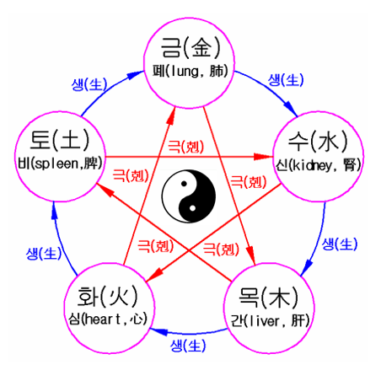
동양의 오행설
동양의 오행설
물, 불, 나무, 금, 흙의 오행을 5가지 기본요소로 생각하였다.
오행 사이에는 도와주는 성질과 다른 것을 이기는 성질이 있어서 물질이 만들어주는 데 영향을 준다고 하였다.
오행설은 물질이 균형과 조화 속에서 일정한 규칙을 가지고 변한다고 설명하였다.

Slide 7
원자
원자 原子 atom άτομο
더 이상 쪼갤 수 없는 것
화학 반응을 통하여 더 쪼갤 수 없는 기본적인 덩어리 단위
원자의 구성 요소
전자 electron
양성자 proton
중성자 neutron

Slide 8
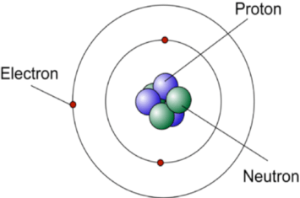
원자 구조
원자의 구조
핵 (nucleus) : 양성자 (proton), 중성자 (neutron)
전자 (electron)
입자 | 질량(kg) | 상대질량 | 전하 (C) | 상대 전하
양성지 | 1.673X10⁻²⁴ | 1 | +1.602X10⁻¹⁹ | +1
중성자 | 1.675X10⁻²⁴ | 1 | 0 | 0
전자 | 9.110X10⁻³¹ | 1/1837 | -1.602X10⁻¹⁹ | -1

Slide 9

수소 원자
수소 원자
전자
직경 1mm 구
(핵)
양성자
전자궤도
400 m 트랙

Slide 10
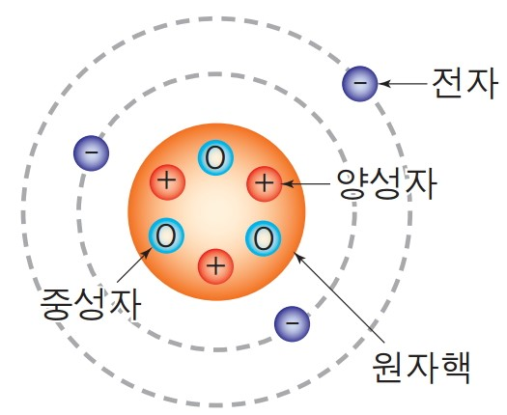

원자 표시
원자의 표시
아래 그림은 전자가 3개, 양성자가 3개, 중성자가 3개인 원자이다.
전자 개수=양성자 개수 → 원자번호 $Z$=3 → Li
양성자 개수 ($Z$) + 중성자 개수 ($N)$ → 질량수 $A=Z+N=6$

Slide 11
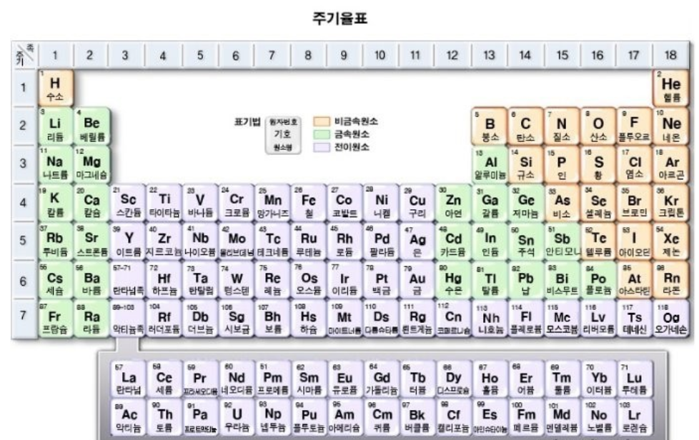
주기율표
주기율표 periodic table
족

Slide 12
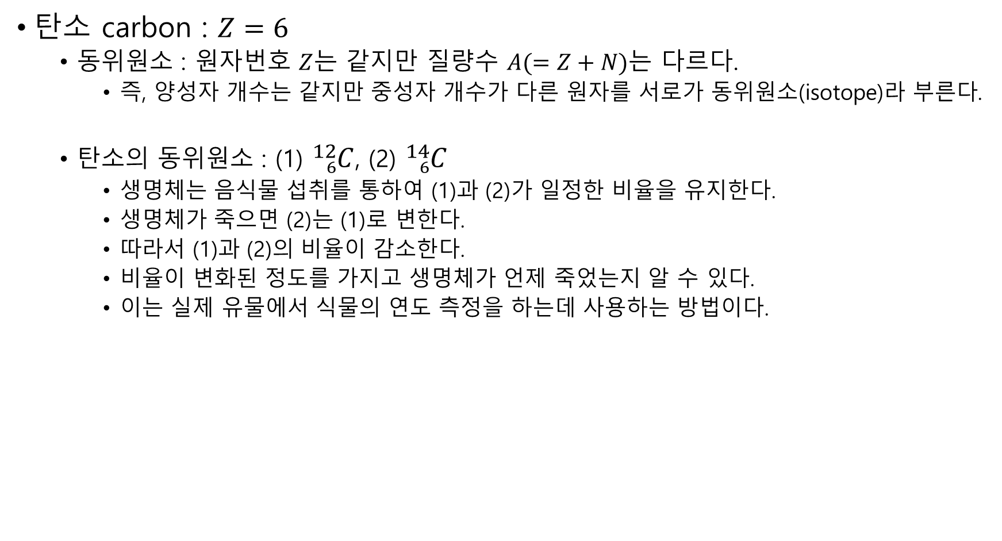
탄소 동위원소
탄소 carbon : $Z=6$
동위원소 : 원자번호 $Z$는 같지만 질량수 $A(=Z+N)는$ 다르다.
즉, 양성자 개수는 같지만 중성자 개수가 다른 원자를 서로가 동위원소(isotope)라 부른다.
탄소의 동위원소 : (1) ${}_{6}^{12}C$, (2) ${}_{6}^{14}C$
생명체는 음식물 섭취를 통하여 (1)과 (2)가 일정한 비율을 유지한다.
생명체가 죽으면 (2)는 (1)로 변한다.
따라서 (1)과 (2)의 비율이 감소한다.
비율이 변화된 정도를 가지고 생명체가 언제 죽었는지 알 수 있다.
이는 실제 유물에서 식물의 연도 측정을 하는데 사용하는 방법이다.

Slide 13
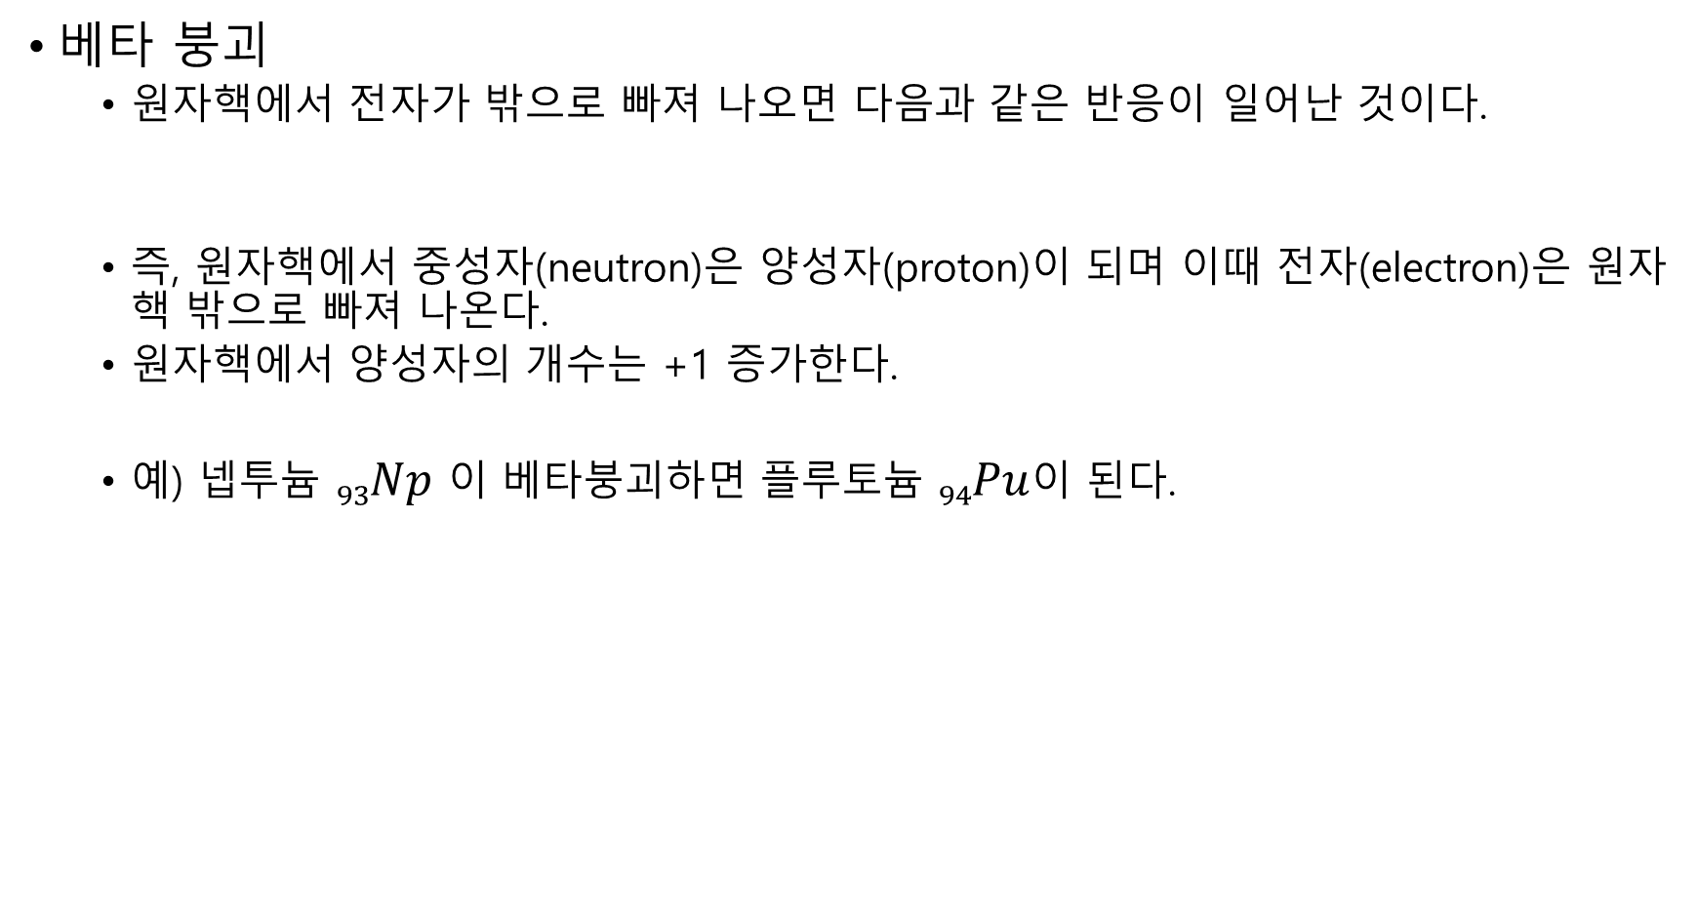
베타 붕괴
베타 붕괴
원자핵에서 전자가 밖으로 빠져 나오면 다음과 같은 반응이 일어난 것이다.
즉, 원자핵에서 중성자(neutron)은 양성자(proton)이 되며 이때 전자(electron)은 원자핵 밖으로 빠져 나온다.
원자핵에서 양성자의 개수는 +1 증가한다.
예) 넵투늄 ${}_{93}^{}{Np}$ 이 베타붕괴하면 플루토늄 ${}_{94}^{}{Pu}$이 된다.

Slide 14
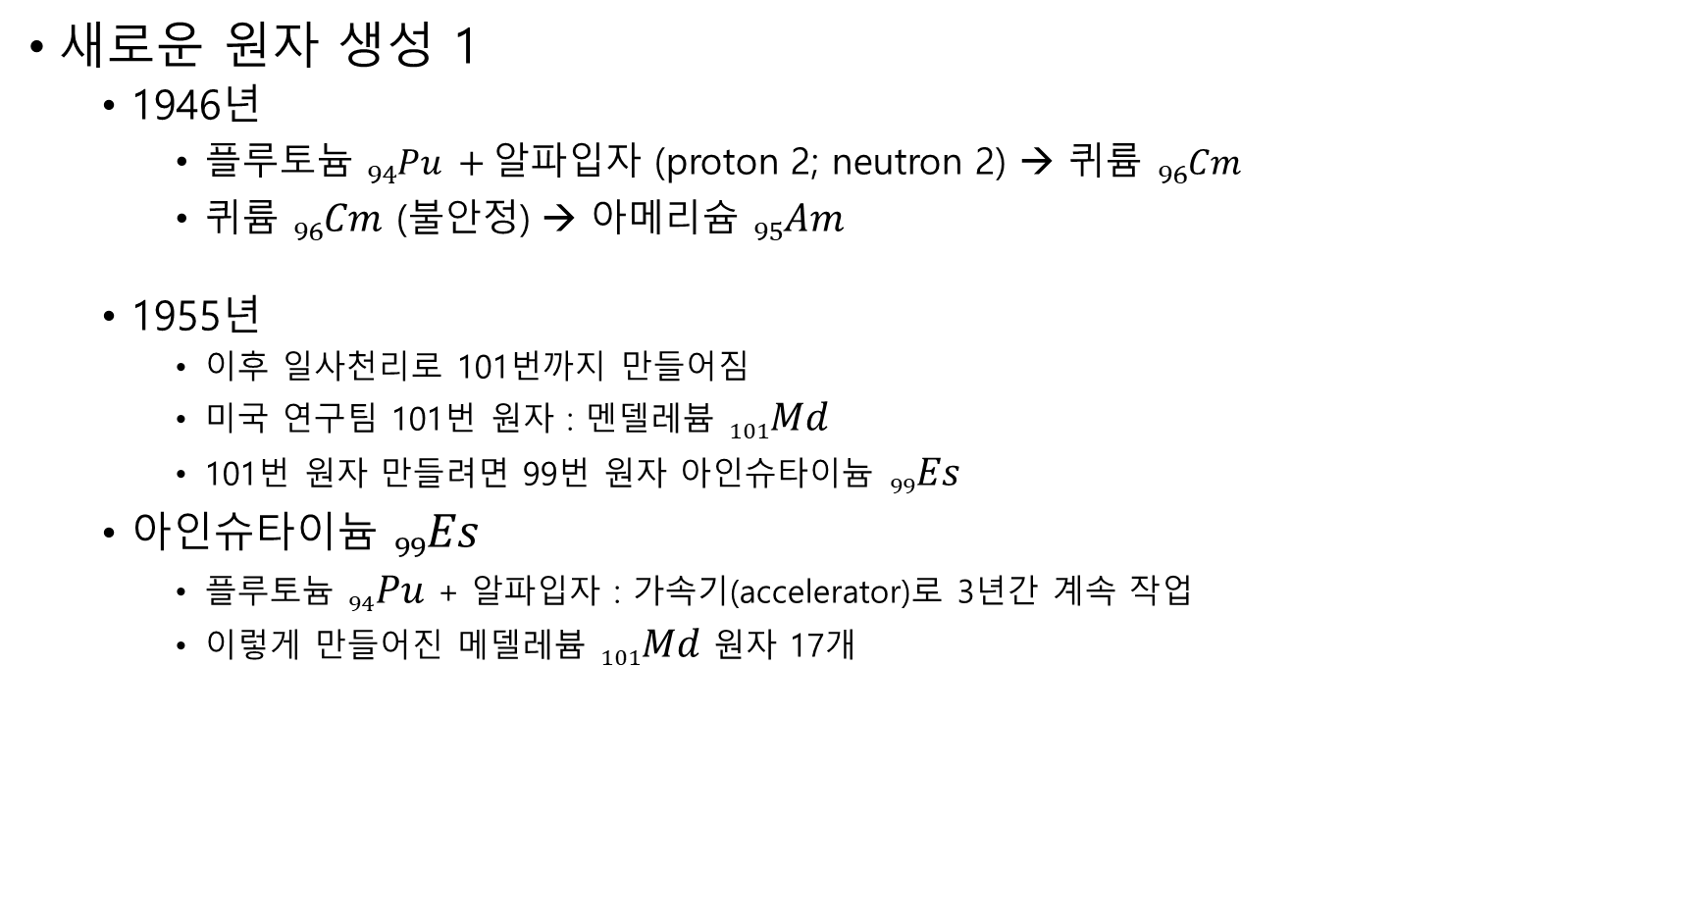
인간의 창세기
새로운 원자 생성 1
1946년
플루토늄 ${}_{94}^{}{Pu }+$알파입자 (proton 2; neutron 2) → 퀴륨 ${}_{96}^{}{Cm}$
퀴륨 ${}_{96}^{}{Cm}$ (불안정) → 아메리슘 ${}_{95}^{}{Am}$
1955년
이후 일사천리로 101번까지 만들어짐
미국 연구팀 101번 원자 : 멘델레븀 ${}_{101}^{}{Md}$
101번 원자 만들려면 99번 원자 아인슈타이늄 ${}_{99}^{}{Es}$
아인슈타이늄 ${}_{99}^{}{Es}$
플루토늄 ${}_{94}^{}{Pu}$ + 알파입자 : 가속기(accelerator)로 3년간 계속 작업
이렇게 만들어진 메델레븀 ${}_{101}^{}{Md}$ 원자 17개

Slide 15
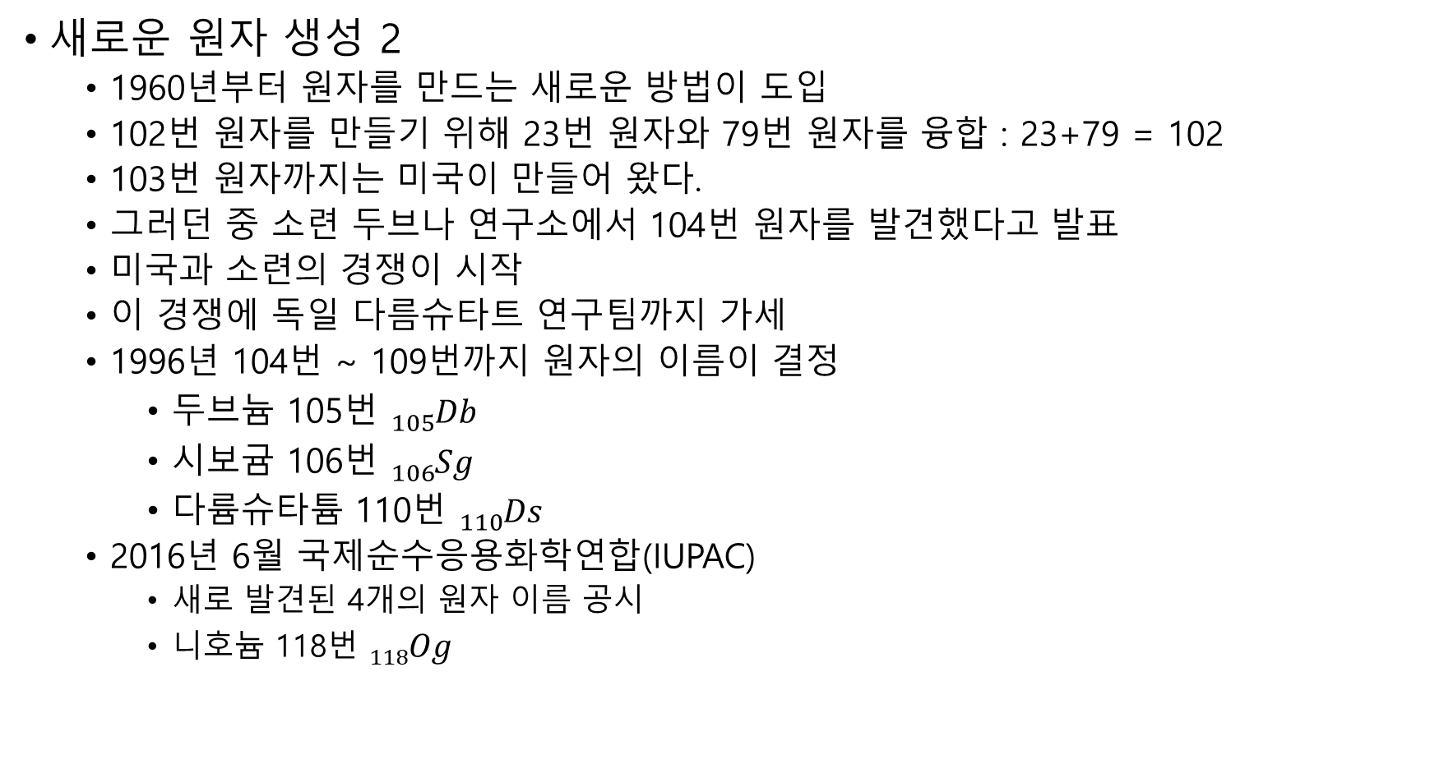
인간의 창세기
새로운 원자 생성 2
1960년부터 원자를 만드는 새로운 방법이 도입
102번 원자를 만들기 위해 23번 원자와 79번 원자를 융합 : 23+79 = 102
103번 원자까지는 미국이 만들어 왔다.
그러던 중 소련 두브나 연구소에서 104번 원자를 발견했다고 발표
미국과 소련의 경쟁이 시작
이 경쟁에 독일 다름슈타트 연구팀까지 가세
1996년 104번 ~ 109번까지 원자의 이름이 결정
두브늄 105번 ${}_{105}^{}{Db}$
시보귬 106번 ${}_{106}^{}{Sg}$
다륨슈타튬 110번 ${}_{110}^{}{Ds}$
2016년 6월 국제순수응용화학연합(IUPAC)
새로 발견된 4개의 원자 이름 공시
니호늄 118번 ${}_{118}^{}{Og}$

